Slide 1

好搭酷Nano微课
好好搭搭在线
“

Slide 2

好好搭搭
按键的使用

Slide 3
01
基础知识
02
指令学习
目录
03
硬件连接
04
程序代码

Slide 4
1
基础知识
可以作为开关使用。按键有“按下”和“弹起”两种状态。默认状态是“弹起”；当用手指按住按键帽往下按、并且保持不动的时候，就处于“按下”状态；松开手指，按键又会重回“弹起”状态。
02

Slide 5

2
指令学习
02
这个指令在基础功能类别指令中，使用这个指令可以读取指定数字口的输出值。指令默认是数字口“D0”。单击下拉列表，可以选择多个数字端口。

Slide 6
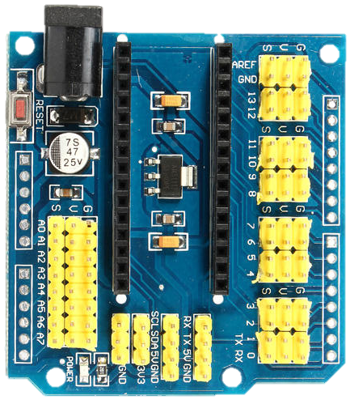
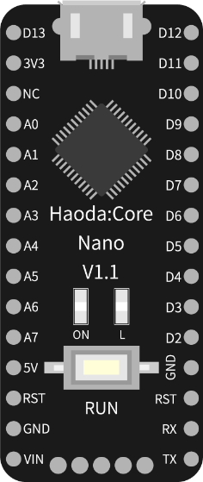
3
硬件连接
数码管连接在I2C接口、按钮模块连接在D0端口

Slide 7
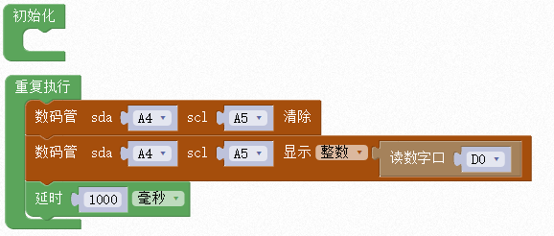
4
程序代码
直接读取
02
按下 | 松开
1 | 0

Slide 8
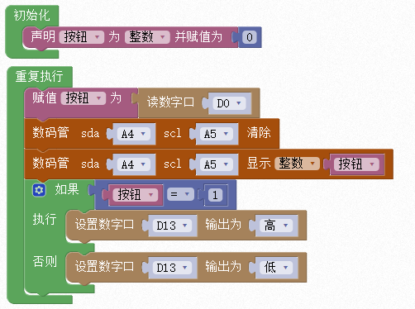
4
程序代码
按钮控制板载LED亮灭
02

Slide 9
谢谢观看
“

